Slide 1
МУНИЦИПАЛЬНОЕ АВТОНОМНОЕ ОБЩЕОБРАЗОВАТЕЛЬНОЕ УЧРЕЖДЕНИЕ
«СРЕДНЯЯ ОБЩЕОБРАЗОВАТЕЛЬНАЯ ШКОЛА № 134»
«Когда нет здоровья, молчит мудрость, не может расцвести искусство, не играют силы, бесполезно богатство и бессилен разум». Геродот
«Режим дня- залог здоровья»
Учитель : Назарова Е.В.

Slide 2
Быть здоровым ты решил
Значит, выполняй….
РЕЖИМ
-Объясните значение слов «режим дня»?
Режим дня- это определенный распорядок; рациональное и четкое чередование сна, еды, отдыха, различных видов деятельности в течение суток.

Slide 3
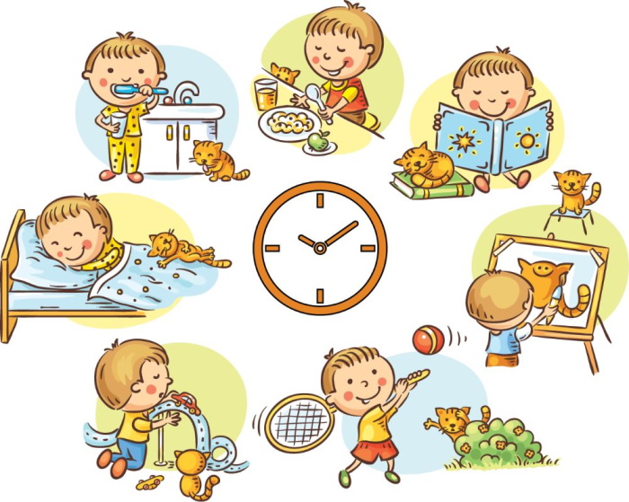
Если человек ест, спит, работает и отдыхает в одно и то же время, его организм привыкает к такому распорядку, работает в полную силу, меньше устает. Реже болеет. Человек успевает сделать больше дел.
Основными элементами режима для школьника являются:
учебные занятия в школе и дома;
активный отдых с максимальным пребыванием на свежем воздухе;
регулярное и достаточное питание;
свободная деятельность (досуг) по выбору.

Slide 4
Примерный режим дня школьника:
1.Подъем.
2.Утренняя гимнастика, утренний туалет, уборка постели.
3.Завтрак.
4.Дорога в школу.
5.Учебные занятия.
6.Дорога из школы домой.
7.Обед.
8.Послеобеденный отдых (сон, чтение книг, настольные игры).
9.Пребывание на воздухе: прогулка, подвижные игры и развлечения.
10.Приготовление уроков.
11.Пребывание на воздухе или занятия в кружках/секциях.
12.Ужин .
13.Свободное время.
14.Приготовление ко сну (проветривание комнаты, приготовление постели).
15.Сон.

Slide 5
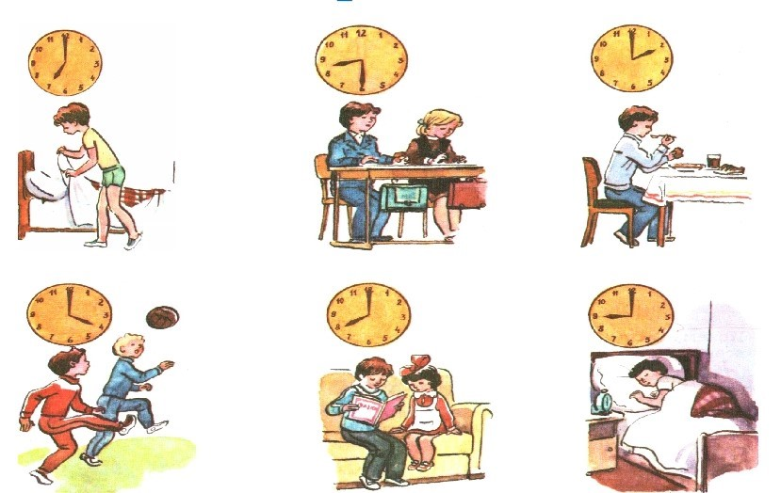
-Кто из вас придерживается режима дня?
- Расскажите о своем режиме дня.

Slide 6
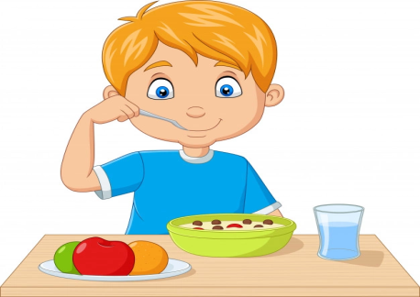
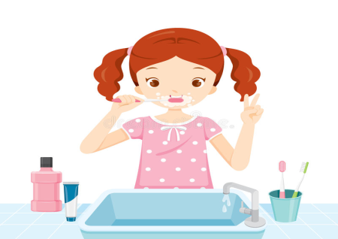
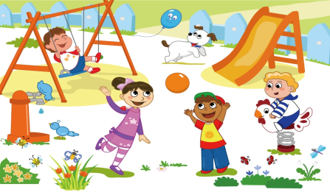
Восстановите правильную последовательность режима дня
1
2
3
4

Slide 7
Интересные факты про правильный режим дня:
-оптимальное количество приемов пищи в день - 4-5, это 3 основных и 2 перекуса;
-последний прием пищи должен происходить не менее чем за 3-3,5 часа до сна;
-каждый день организму требуется 1,5 литра жидкости, а в жару и при физической активности эта цифра возрастает;
-самое продуктивное время для работы – с 10 до 18 часов. После 18 работоспособность у большинства людей идет на спад;
-люди, в зависимости от периода активности делятся на «сов» и жаворонков». «Совам» тяжело вставать утром, пик их активности приходится на вечерни и ночные часы. «Жаворонки» наоборот: утром активны, а к вечеру быстро теряют запасы энергии.

Slide 8
Здоровье -это самое ценное, что есть у людей, а значит, его надо беречь. На этом занятии мы сделаем еще один шаг по направлению к здоровому образу жизни. И каждый из нас может уверенно сказать : Режим дня - это здоровье.

Slide 9
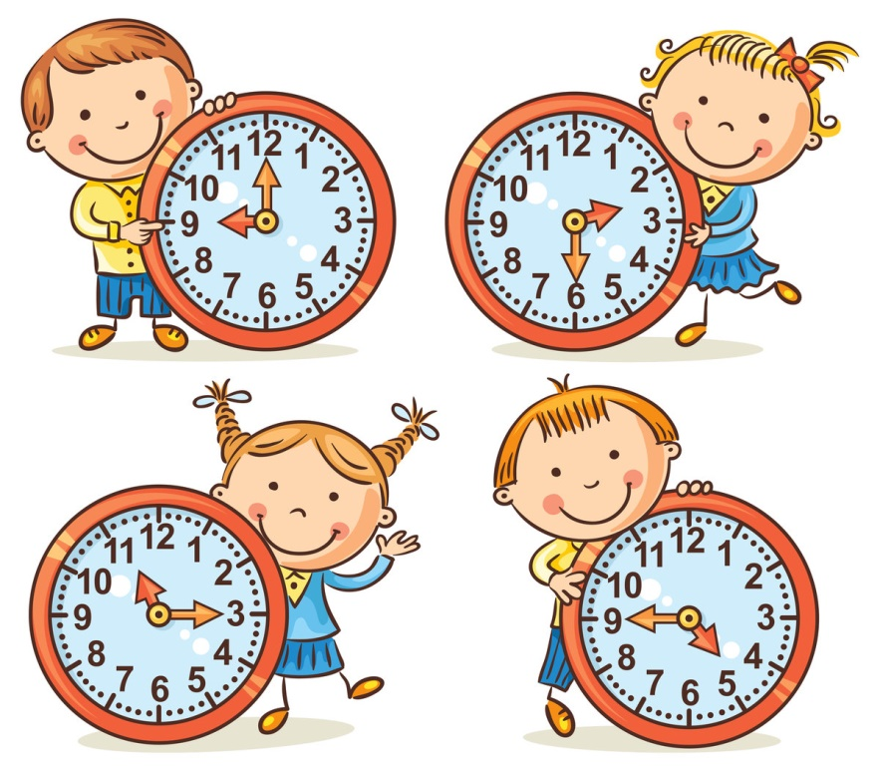
Режим дня соблюдайте,
Старших уважайте,
Малышей не обижайте –
Вот вам мой совет.
Будете на свете
Жить сто лет!

